Slide 1
PENGANTAR TELEKOMUNIKASI
- S. Indriani Lestariningati, M.T-
Week 3
TERMINAL-TERMINAL TELEKOMUNIKASI

Slide 2
TELEKOMUNIKASI
Dengan kemajuan teknologi, telekomunikasi menjadi lebih cepat, lebih andal dan lebih murah dibandingkan dengan metode komunikasi lain.
Telekomunikasi mencakupi komunikasi lewat telepon dan sirkuit telegraf serta lewat radio. Telekomunikasi mungkin menyampaikan percakapan, bahan tulisan tangan, gambar facsimile, lukisan, atau citra televisi

Slide 3
Terminal-terminal telekomunikasi
Terminal Suara: Radio dan Telepon
Memahami blok diagram blok dan cara kerja radio dan telepon.
Terminal Video: Televisi
Memahami blok diagram blok dan cara kerja tv.
Terminal Data
Memahami cara kerja dari modem.

Slide 4
Sinyal bicara dan musik
Sinyal bicara dan musik bunyi atau suara adalah kompresi mekanikal atau gelombang longitudinal yang merambat melalui medium.
Medium atau zat perantara ini dapat berupa zat cair, padat, gas. Jadi, gelombang bunyi dapat merambat misalnya di dalam air, batu bara, atau udara.
Kebanyakan suara adalah merupakan gabungan berbagai sinyal, tetapi suara murni secara teoritis dapat dijelaskan dengan kecepatan osilasi atau frekuensi yang diukur dalam Hertz (Hz) dan amplitudo atau kenyaringan bunyi dengan pengukuran dalam desibel (dB).

Slide 5
Manusia mendengar bunyi saat gelombang bunyi, yaitu getaran di udara atau medium lain, sampai ke gendang telinga manusia. Batas frekuensi bunyi yang dapat didengar oleh telinga manusia kira-kira dari 20 Hz sampai 20 kHz pada amplitudo umum dengan berbagai variasi dalam kurva responsnya.
Suara di atas 20 kHz disebut ultrasonik dan di bawah 20 Hz disebut infrasonik.

Slide 6
Respon telinga manusia
Suatu percobaan yang dilakukan oleh Fletcher dan Munson, menetapkan bahwa telinga manusia tidak responsif secara sama pada semua frekuensi.
Telinga manusia tidak ada sensasi untuk amplitudo rendah yang disebut sebagai ambang pendengaran (threshold audibility).
Metoda yang digunakan dalam memahami respon telinga manusia digunakan Aweihted.
Cara ini diketahui bahwa telinga manusia sensitif terhadap frekuensi 20 Hz-20 KHz.

Slide 7
Respon telinga manusia frekuensi 20 Hz-20KHz

Slide 8
Kondisi telinga manusia menangkap suara

Slide 9
Konsep komunikasi elektronika
Gelombang elektromagnet adalah suatu perubahan yang terdiri dari dua komponen gelombang atau osilasi listrik dan magnet yang dapat menjalar melaui ruang hampa, udara atau bahan tak menghantar lainnya.
Spektrum elektromagnet adalah suatu rentang gelombang yang mempunyai rentang lebar panjang gelombang dan frekuensi.

Slide 10
Komunikasi Elektronika
Infra merah : spektrum ini digunakan untuk serat optik dan remote control yang dipakai pada umumnya.
Gelombang mikro : Spektrum ini digunakan untuk komunikasi satelit, dan beberapa saluran telepon serta untuk sambungan internet.

Slide 11
Gelombang radio : Spektrum ini digunakan untuk sistem radio, televisi, telepon bergerak, jaringan komputer nirkabel (tanpa kabel)

Slide 12
Konsep Komunikasi
Kunci konsep komunikasi elektronika adalah pada modulasi.
Modulasi dapat digambarkan sebagai cara-cara bagaimana informasi dipindahkan dari bentuk sinyal informasi yang frekuensinya relatif rendah menjadi gelombang elektromagnetik dengan frekuensi yang lebih tinggi.
Gelombang elektromagnetik frekuensi tinggi ini berperan sebagai ”pembawa” atau carrier.

Slide 13
Sinyal informasi digital

Slide 14
Sinyal informasi analog

Slide 15
Telepon
Sistem komunikasi elektronika ini yang telah lama digunakan dan mempunyai pengaruh yang luas sebagai alat komunikasi antar manusia.
Awalnya adalah telepon yang dipakai di rumah-rumah, dalam perkembangannya telepon tersebut sudah dapat dibawa ke mana-mana.
Dasar kerja telepon adalah sangat sederhana.

Slide 16
Blok diagram sistem komunikasi telepon

Slide 17
Mikropon mengubah gelombang suara menjadi sinyal listrik

Slide 18
Speaker mengubah sinyal listrik

Slide 19
Dasar kerja telepon
Gelombang suara digetarkan dan menjalar melalui udara
Gelombang suara ditangkap oleh mikropon.
Mikropon kemudian mengubah getaran itu menjadi sinyal elektronik analog dengan frekuensi yang sama seperti getaran suara tadi, dan amplitudonya sebanding dengan amplitudo gelombang suara.
Sinyal listrik kemudian ditransmisikan sepanjang kawat penghantar (bila jarak tidak terlampau jauh)
Pada bagian yang lain, sinyal listrik dikuatkan
Hasil penguatan diumpankan ke loudspeaker (pengeras).
Bagian ini adalah kebalikan dari kerja mikropon, mengubah sinyal listrik kembali menjadi suara.
Sistem telepon yang utuh selalu mempunyai bagian pengirim dan bagian penerima.

Slide 20
Radio
Radio adalah sistem komunikasi elektronika pertama kali yang memanfaatkan jalur komunikasi dengan pendengar lebih banyak.

Slide 21
Sistem Radio
Sistem radio dirancang pertama kali menggunakan suatu prinsip :
Mengubah sinyal suara menjadi sinyal listrik
Menguatkan sinyal suara listrik itu dan memancarkannya melaui antena
Mendeteksi gelombang pancaran radio dan mengubahnya kembali menjadi suara

Slide 22
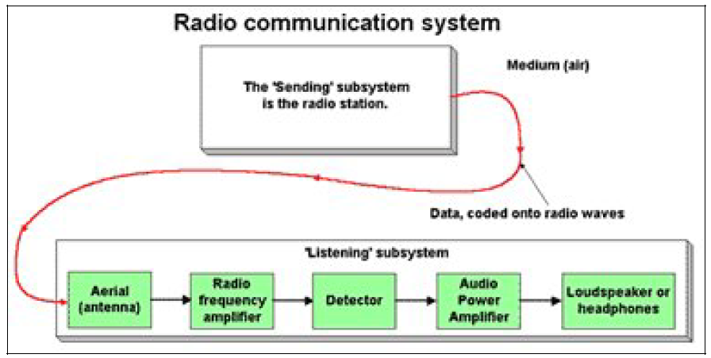
Blok diagram sistem komunikasi radio

Slide 23
Sistem blok sistem pemodulasian sinyal suara

Slide 24
Sinyal termodulasi amplitudo dan termodulasi frekuensi

Slide 25
Television
Televisi merupakan suatu piranti elektronika yang secara luas digunakan sebagai alat untuk komunikasi.
Sistem televisi ada pemancaran sinyal gambar dan suara secara bersamaan pada lebar bidang yang sama, tetapi berbeda frekuensi pembawanya.
Pemancaran sinyal pada sistem televisi hampir mirip dengan pemancaran sinyal radio.
Pemancaran sinyal televisi membutuhkan kamera untuk mengubah gambar atau obyek menjadi sinyal listrik dan mikropon untuk mengubah suara menjadi sinyal listrik.
Kedua sinyal secara bersama-sama dimodulasikan secara amplitudo (AM) yang selanjutnya dikuatkan dan baru kemudian dipancarkan.

Slide 26
Pesawat televisi tahun 1950-an

Slide 27
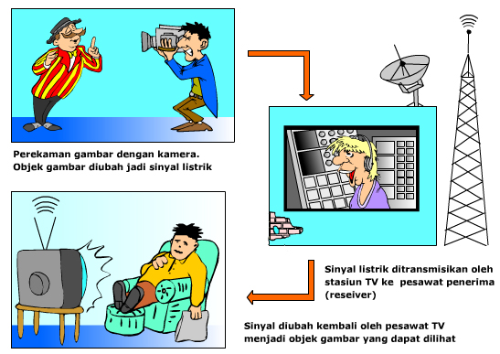

Slide 29
BLOK PENERIMA TELEVISI HITAM PUTIH

Slide 30
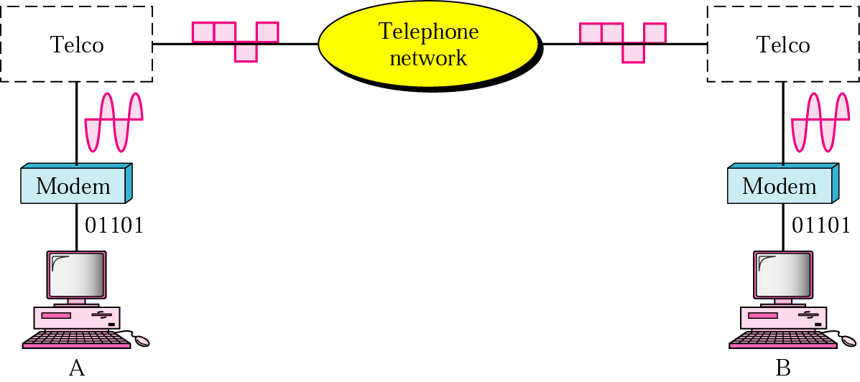
Transmisi Data

Slide 31
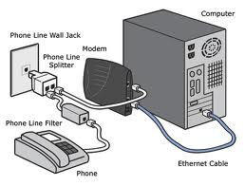
Modem

Slide 32
Modem berasal dari singkatan MOdulator DEModulator.
Modulator merupakan bagian yang mengubah sinyal informasi kedalam sinyal pembawa (carrier) dan siap untuk dikirimkan, sedangkan Demodulator adalah bagian yang memisahkan sinyal informasi (yang berisi data atau pesan) dari sinyal pembawa yang diterima sehingga informasi tersebut dapat diterima dengan baik.

Slide 33
Modem merupakan penggabungan kedua-duanya, artinya modem adalah alat komunikasi dua arah. Setiap perangkat komunikasi jarak jauh dua-arah umumnya menggunakan bagian yang disebut "modem", seperti VSAT, Microwave Radio, dan lain sebagainya, namun umumnya istilah modem lebih dikenal sebagai Perangkat keras yang sering digunakan untuk komunikasi pada komputer.

Slide 34
Data dari komputer yang berbentuk sinyal digital diberikan kepada modem untuk diubah menjadi sinyal analog. Sinyal analog tersebut dapat dikirimkan melalui beberapa media telekomunikasi seperti telepon dan radio.
Setibanya di modem tujuan, sinyal analog tersebut diubah menjadi sinyal digital kembali dan dikirimkan kepada komputer

Slide 35
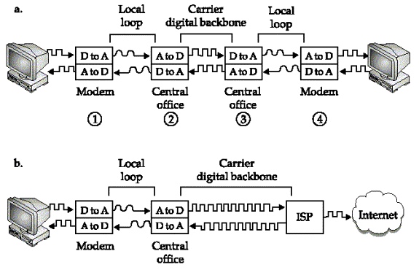

Slide 36
Ada berbagai jenis modem saat ini :
Modem Dial-up
Biasa digunakan untuk menghubungkan komputer ke jaringan melalui saluran telpon. Kebanyakan orang menggunakan modem dial-up untuk menghubungkan komputer ke kantor atau ke Internet. Saat ini banyak orang orang memanfaat modem dial-up karena jangkauan saluran telepon yang cukup luas, namun kelemahannya adalah kecepatannya terbatas sampai dengan 56Kbps.

Slide 37
Modem Cable
Biasa digunakan untuk koneksi ke Internet melalui ISP memanfaatkan jaringan kabel perusahaan TV Kabel untuk layanan siaran TV. Saat ini jangkauan layanan ini sangat terbatas, hanya di kota-kota besar, karena dibutuhkan investasi yang cukup besar untuk menjangkau seluruh lokasi di indonesia. Umumnya kelemahan koneksi Internet lewat Kabel TV adalah penggunaan kabel jaringan yang dibagi ke banyak pelanggan sehingga kecepatannya tidak stabil.

Slide 38
Modem DSL
Biasa digunakan untuk menghubungkan komputer ke jaringan atau Internet melalui kabel telepon. Perbedaan utama dengan modem dial-up adalah pada modem dial-up harus menggunakan saluran sarana telepon publik, sedangkan pada modem DSL bisa menggunakan kabel telepon tanpa harus melalui saluran sarana telpon publik. Keunggulan koneksi menggunakan DSL adalah kecepatan yang stabil dan sanggup memberikan kecepatan tinggi (Broadband).

